Slide 1
第五章 网络层_IPv6
袁华：hyuan@scut.edu.cn
华南理工大学计算机科学与工程学院
广东省计算机网络重点实验室

Slide 2
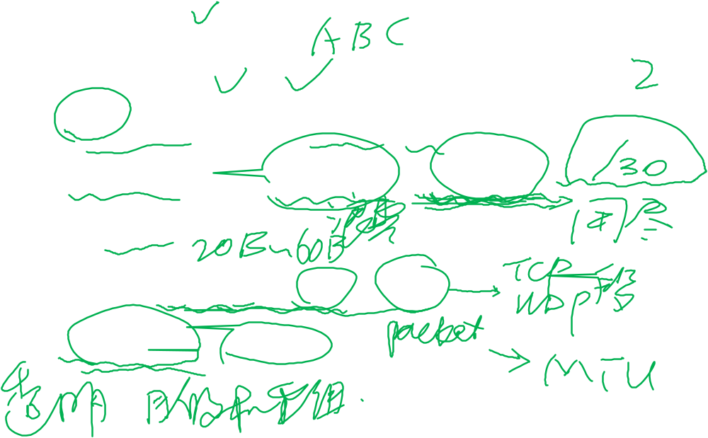
IPv4回顾
IPv4地址
  IP地址的特点、分类（点分十进制）
  特殊的IP地址（跟合法、可用相对）
  IP地址的规划（定长子网、VLSM）
IPv4分组
  构成：12+字段的头部+数据
  分段/分片、MTU

Slide 3
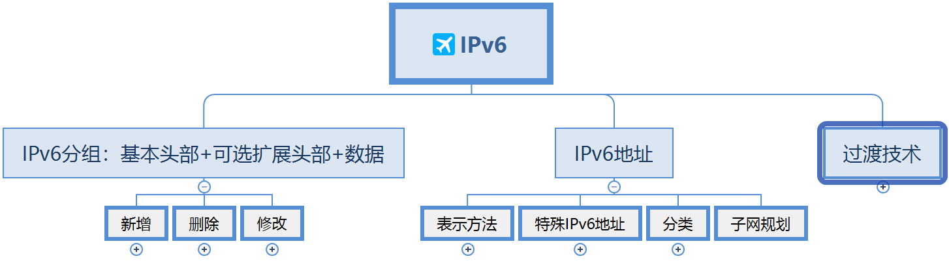

IPv6的主要内容

Slide 4
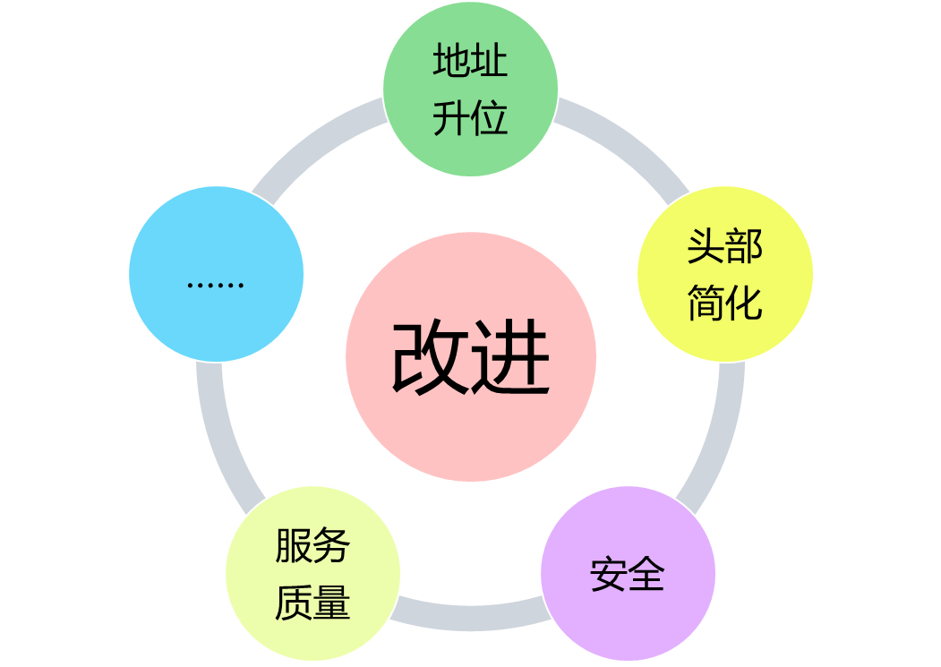
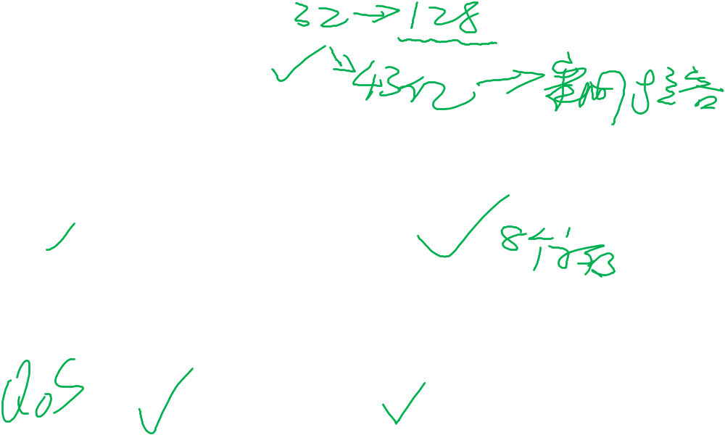
IPv6的主要改进P351~352

Slide 5
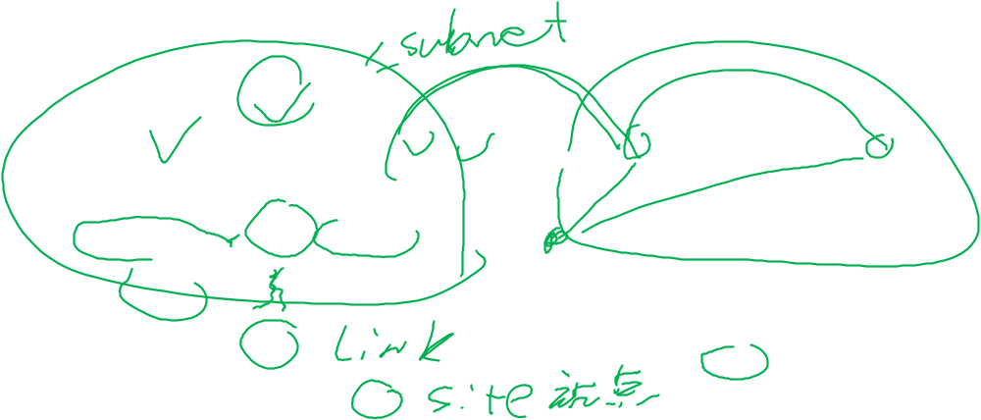
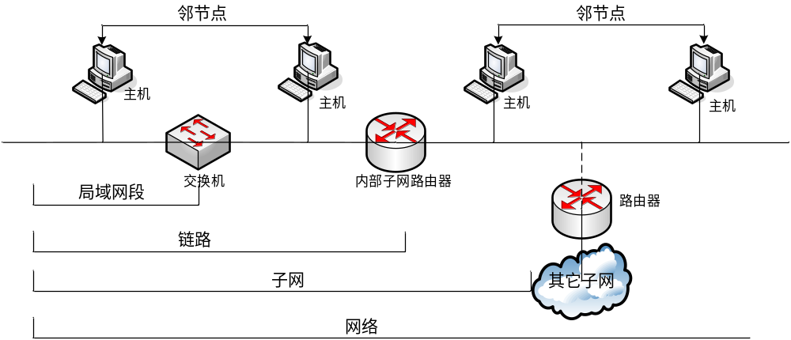
IPv6基本术语

Slide 6
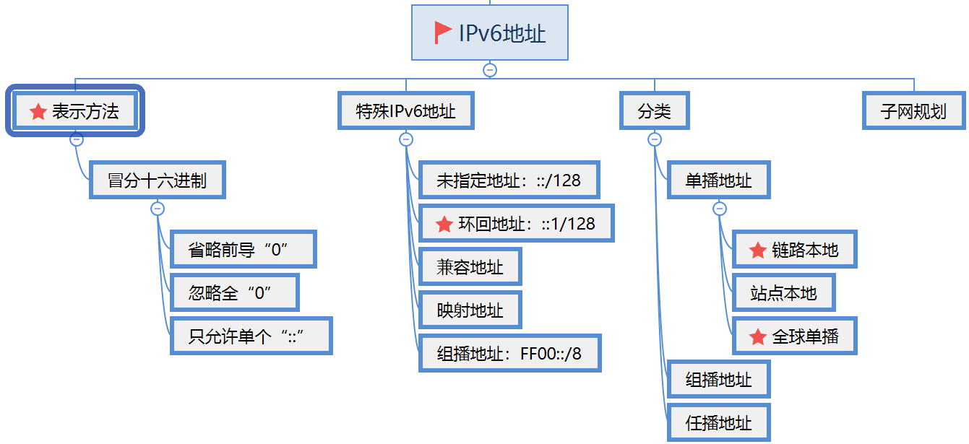

IPv6地址

Slide 7
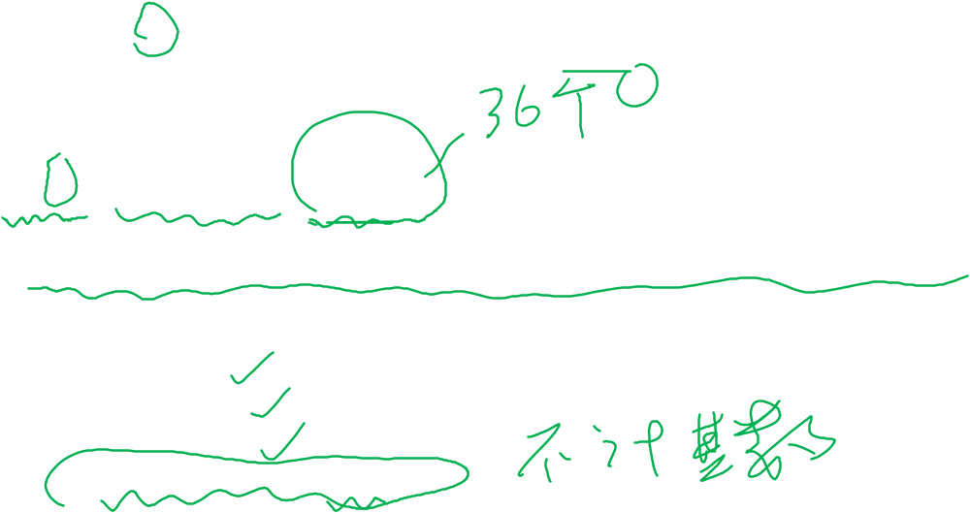
IPv6的最显著变化—地址空间
IPv4：2³²=4×10⁹（约40亿）
IPv6地址空间：
  2¹²⁸=3.4×10³⁸=340涧（1涧=10**36）
  340,282,366,920,938,463,463,374,607,431,768,211,456
    连线到离地球最近的银河系仙女恒星（250万光年），每纳米140万个
    全球人均每人5×10²⁸个
    每平方厘米6.7×10¹⁹个地址
  可以说，世界上每一粒沙子都可以分到一个IP地址

Slide 8

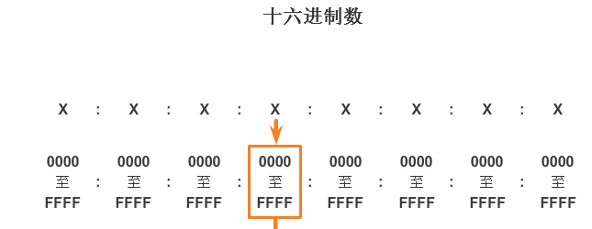
IPv6地址首选格式：冒分十六进制
如何书写一个128位的地址？大小写
0010000000000001000001000001000000000000000000000000000000000001
0000000000000000000000000000000000000000000000000100010111111111

Slide 9

IPv6地址表示（1/3）
0010000000000001000001000001000000000000000000000000000000000001
0000000000000000000000000000000000000000000000000100010111111111
0010000000000001 0000010000010000 0000000000000000 0000000000000001
0000000000000000 0000000000000000 0000000000000000 0100010111111111
2001:0410:0000:0001:0000:0000:0000:45ff
规则1：省略前导0
2001:410:0:1:0:0:0:45ff
规则2：忽略全0
2001:410:0:1::45ff

Slide 10

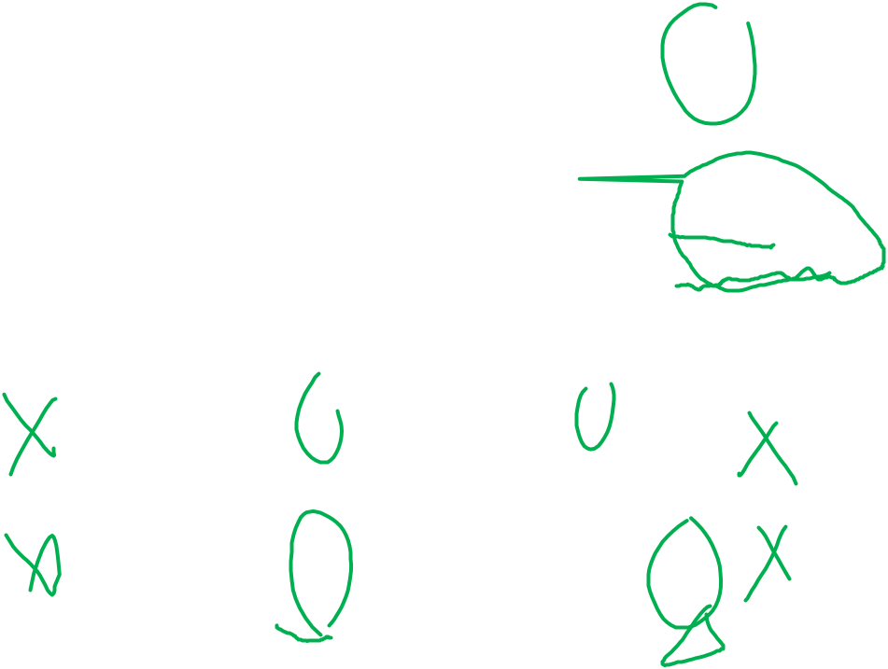
单选题
2分
IPv6地址“2340:0000:0000:0000:0000:119A:A001:0000”，可以简写为以下哪个？
A
2340::119A:A001:0
B
2340::119A:A001:0000
C
2340::119A:A1::0
D
2340::119A:A001::
提交

Slide 11
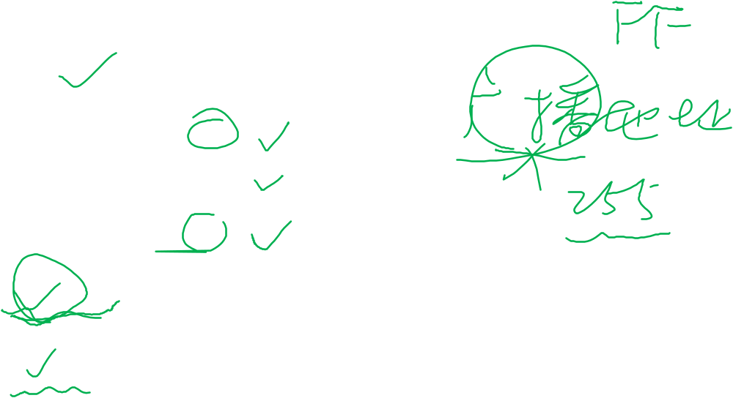
IPv6地址的分类
单播地址（Unicast Address）
  链路本地地址
  站点本地地址
  全球单播地址
组播地址（Multicast Address）
任播地址（Anycast Address）

Slide 12
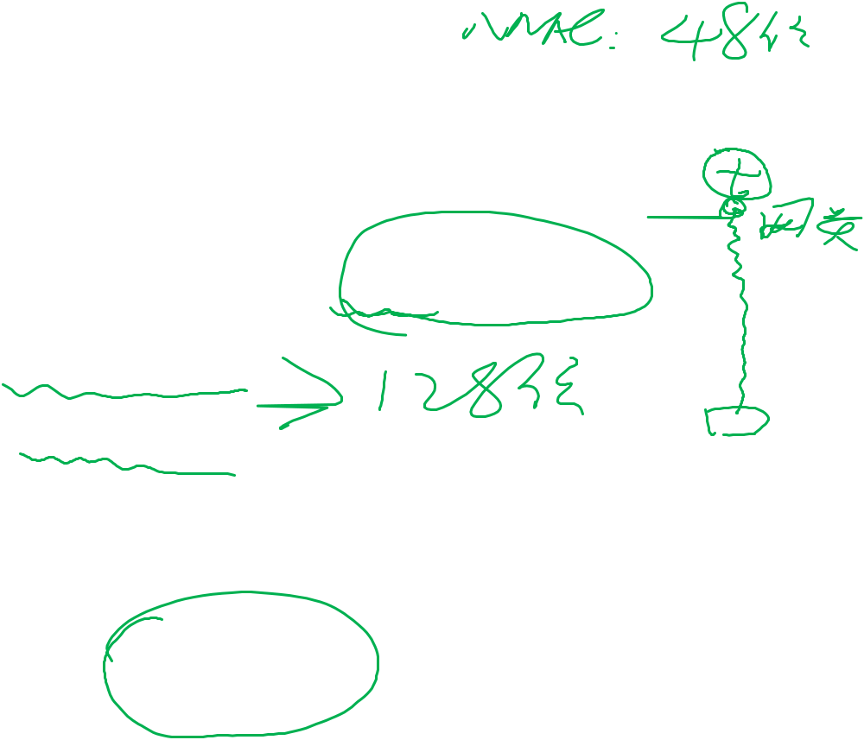
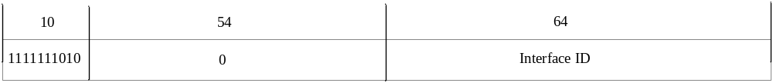
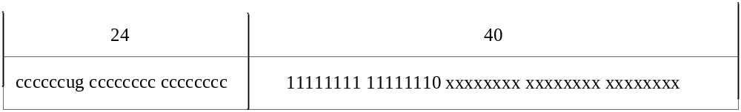
什么是链路本地地址？
只能在同一本地链路节点之间使用，
如何生成链路本地地址？FE80::/64
  前64位：FE80:0:0:0
  后64位：EUI-64地址
注意：这是MAC地址呵！

Slide 13
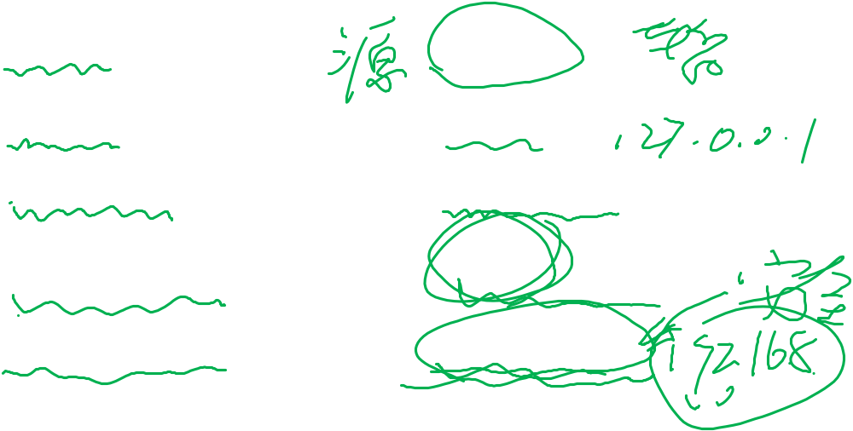
特殊的IPv6地址分类
地址类型 | 二进制前缀 | IPv6标识
未指定 | 00...0 (128 bits) | ::/128
环回地址 | 00...1 (128 bits) | ::1/128
组播 | 11111111 | FF00::/8
链路本地地址 | 1111111010 | FE80::/10
网点本地地址 | 1111111011 | FEC0::/10
全局单播 | （其他）

Slide 14


组播地址
Flags
  用来表示permanent或transient组播组
Scope
  表示组播组的范围
Group ID
  组播组ID
Scope:
0：预留
1：节点本地范围
2：链路本地范围
5：站点本地范围

Slide 15
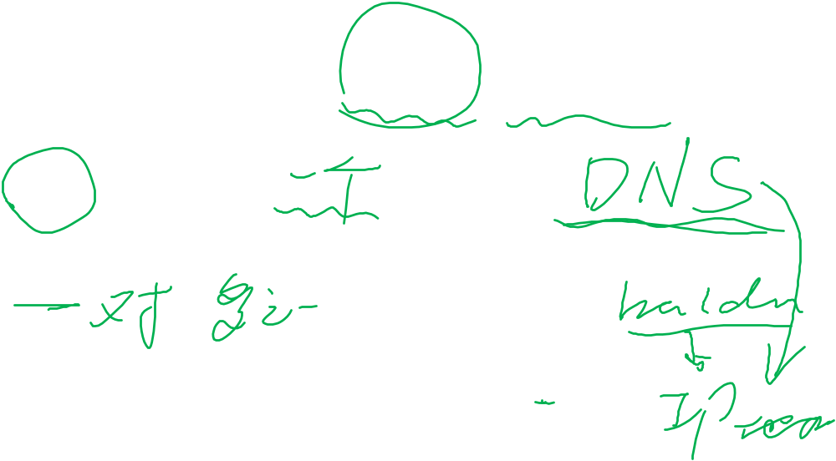





IPv6地址新类型 — 任播（Anycast）
用于标识一组网络接口
目标地址为任播地址的数据报将发送给最近的一个接口
适合于One to One-of-Many的通讯场合
Who’s Gateway?
I’m nearest one.

Slide 16


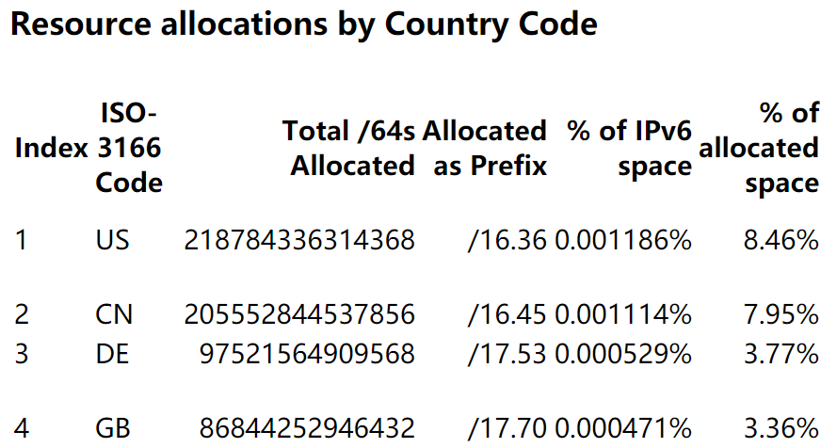

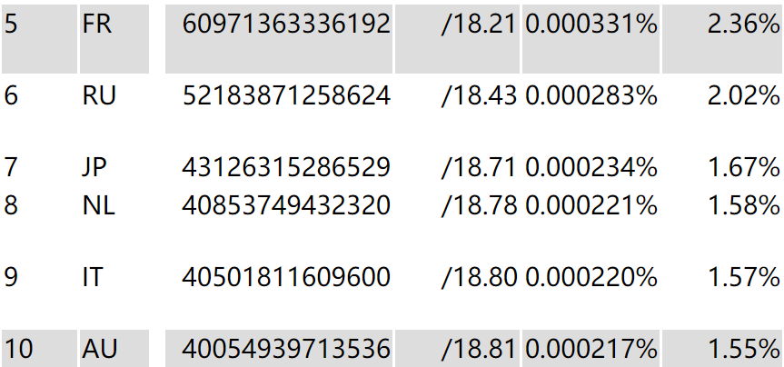
IPv6地址（截止到 ）
Notes:
https://labs.apnic.net/dists/v6cc.html

Slide 17
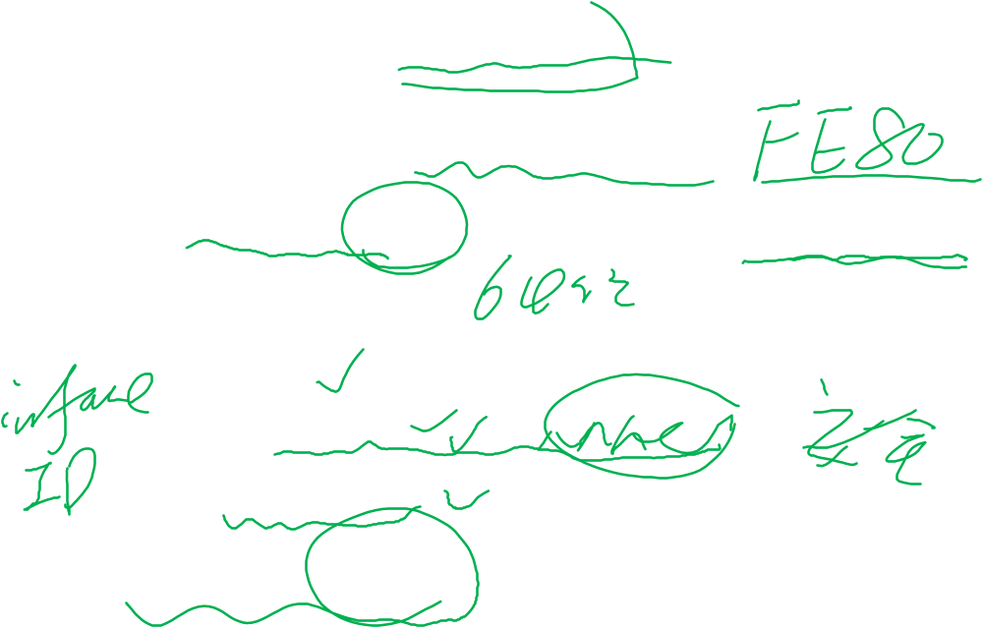
怎么做到即插即用的？
启动时，生成链路本地地址
该地址可和网关通信，获得全球IP地址前缀；
  后缀呢？
    手工
    EUI-64地址
    随机生成
也可利用DHCP获得上网所需的资源

Slide 18
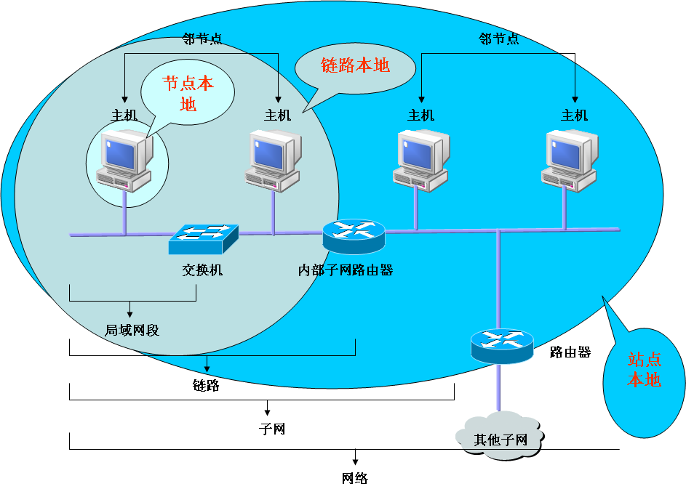
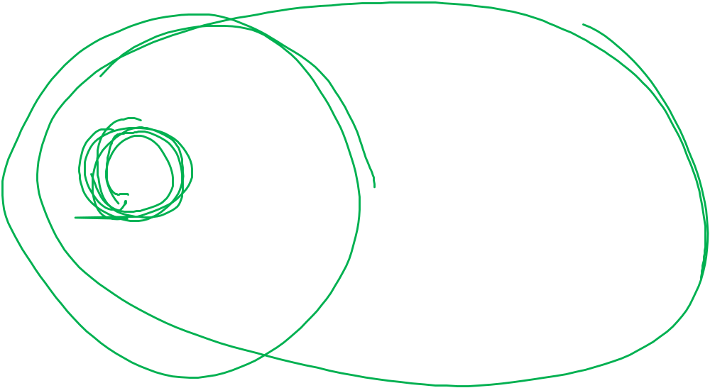
注意：各类地址的应用范围

Slide 19
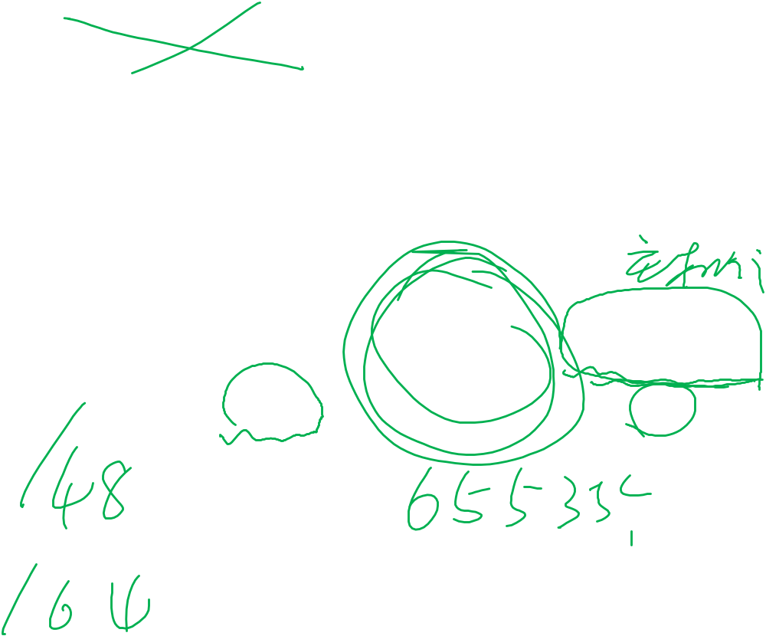
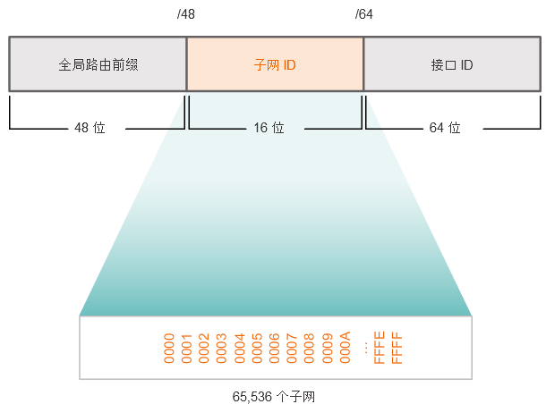
IPv6地址子网规划
IPv4 子网划分是管理地址稀缺性……
IPv6 子网划分是根据路由器的数量及它们所支持的网络来构建寻址分层结构。

Slide 20
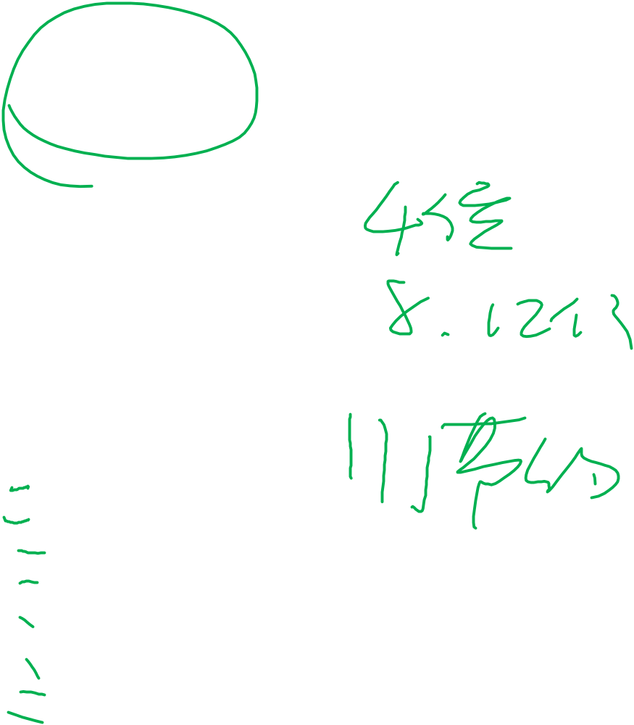
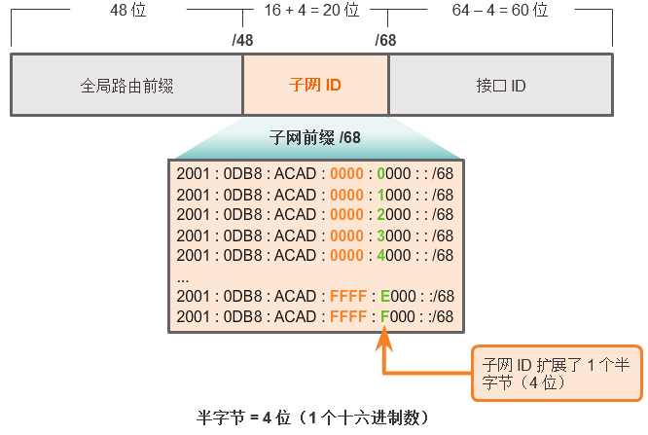
如果真的需要，在半字节边界划分

Slide 21
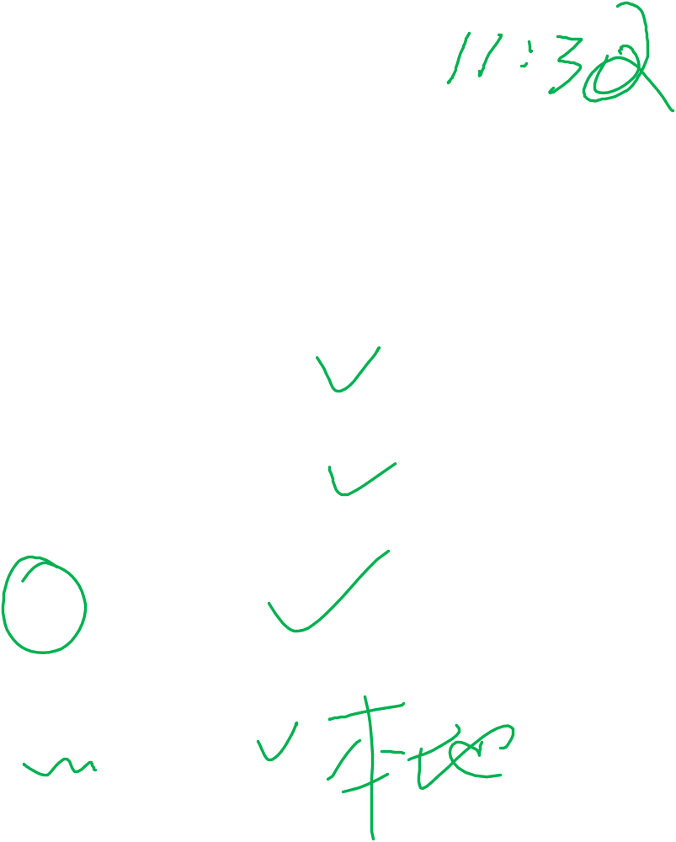
单选题
2分
下面哪个地址是本地链路地址？
A
FE80:12/64
B
FEC0::24A2
C
FF02::0
D
0::1/128
提交

Slide 22

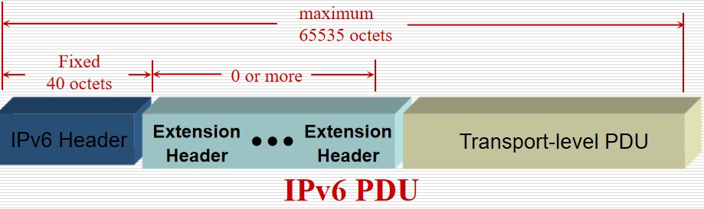
IPv6分组(packet)
三部分构成或两部分构成

Slide 23
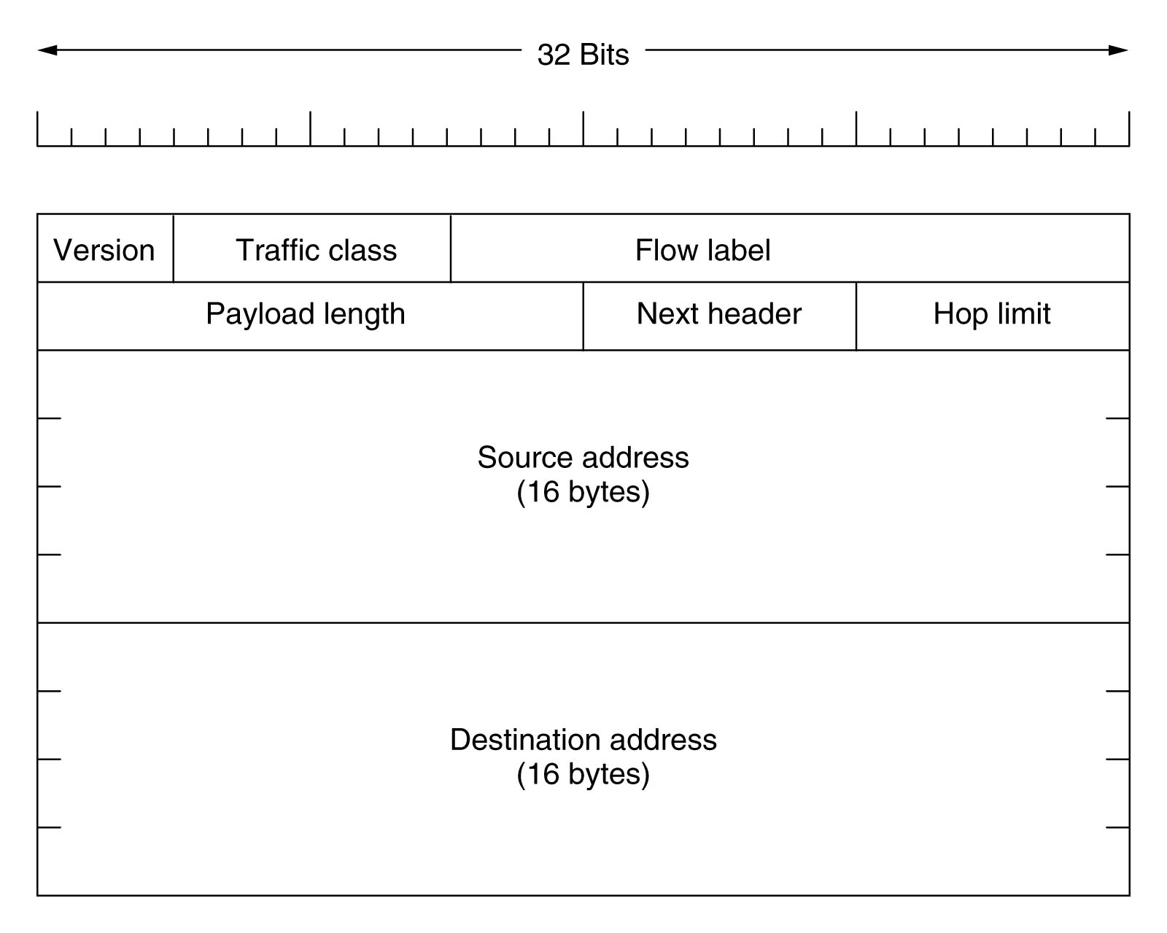
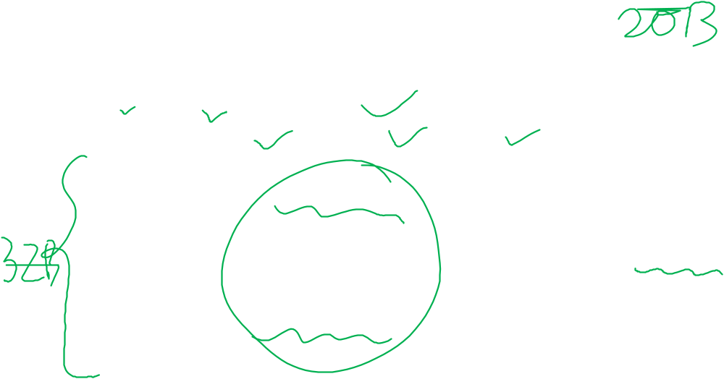
IPv6基本头（固定头） P352
40字节

Slide 24

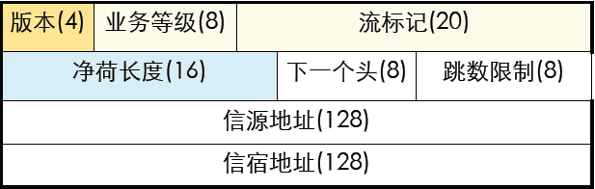
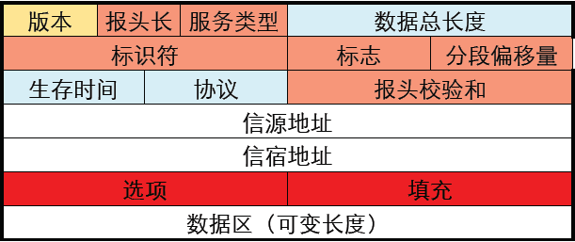
IPv6分组格式
IPv6 的报头在起始64比特之后是128比特的源地址和目的地址，全长为40字节。

Slide 25
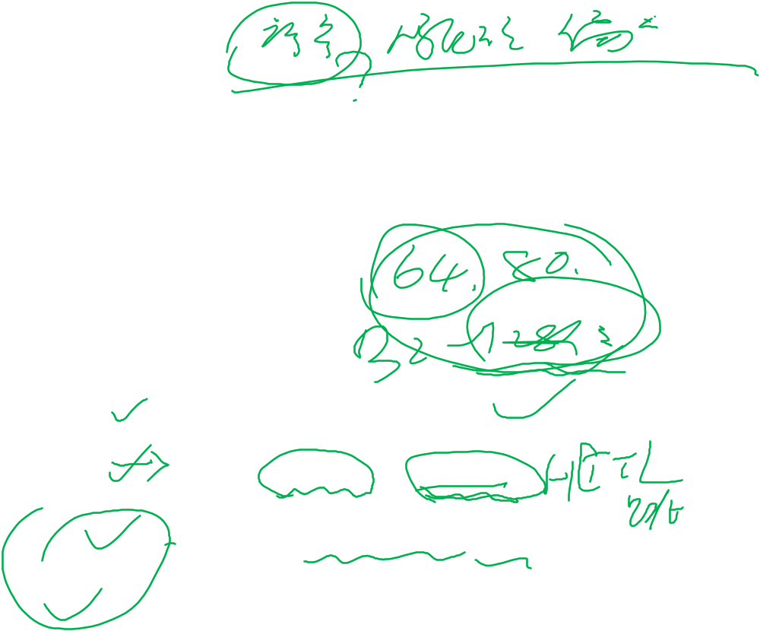
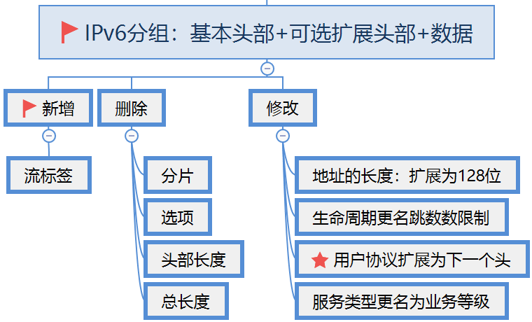
报头变化小结 P352
修改的
  Addresses increased 32 bits -> 128 bits
  Time to Live -> Hop Limit（跳数限制）
  Protocol -> Next Header
  Type of Service -> Traffic Class（流量类别）
删掉的
  Fragmentation fields moved out of base header(主头部)
  IP options moved out of base header
  Header Checksum eliminated
  Header Length field eliminated
  Length field excludes IPv6 header
增加的
  Flow Label field added

Slide 26
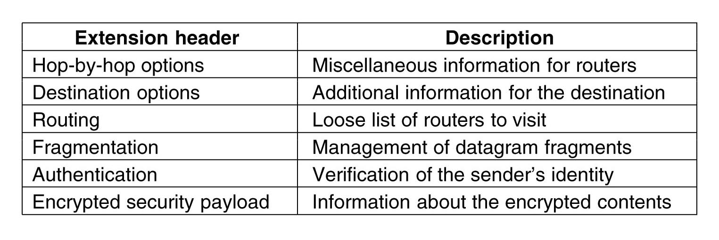
Ipv6 扩展头 P354
目前，已经定义了6种扩展头
扩展头是可选的，可以有多个扩展头，但是必须按一定的顺序排列
扩展头有固定的格式
其他扩展头包含可变数目的可变长度域
  每个可变项都被编码成 (Type, Length, Value) 三元组

Slide 27

基本报头、扩展报头和上层协议的关系
每一种扩展报头其实也有自己特定的协议号，例如：路由报头为43，AH报头为51
每一个基本报头和扩展报头的protocol字段标识后面紧接的内容
IPv6报头
Next Header=6
TCP段
IPv6报头
Next Header=43
路由报头
Next Header=6
TCP段
IPv6报头
Next Header=43
路由报头
Next Header=51
AH报头
Next Header=6
TCP段

Slide 28
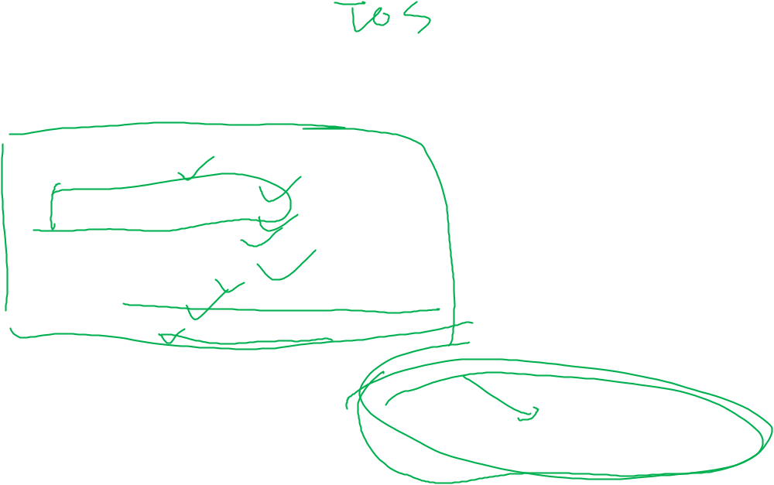
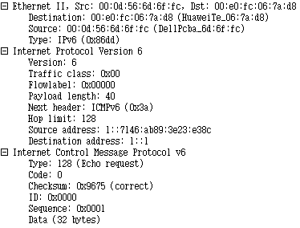

来个真的！
一个IP V6数据包

Slide 29
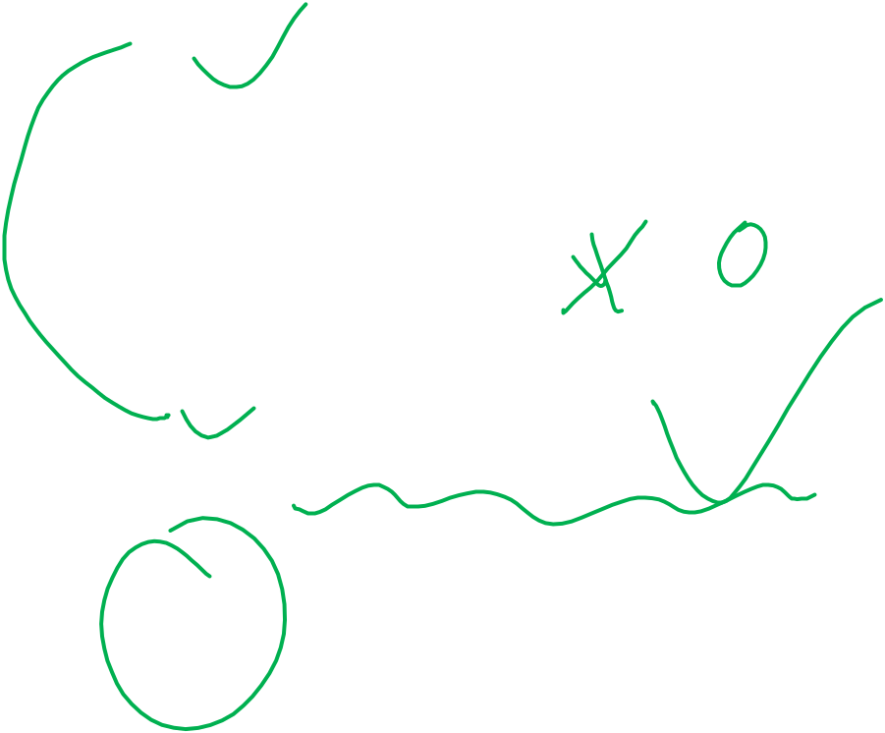
单选题
2分
下面哪些是IPv6分组中的必须项？
A
基本头部
B
扩展头部
C
上层传下来的数据
D
A和C
提交

Slide 30

单选题
2分
IPv6基本头部中的哪个字段规定了这个分组的生存时间？
A
生存时间
B
优先级
C
下一个头
D
跳数限制
提交

Slide 31
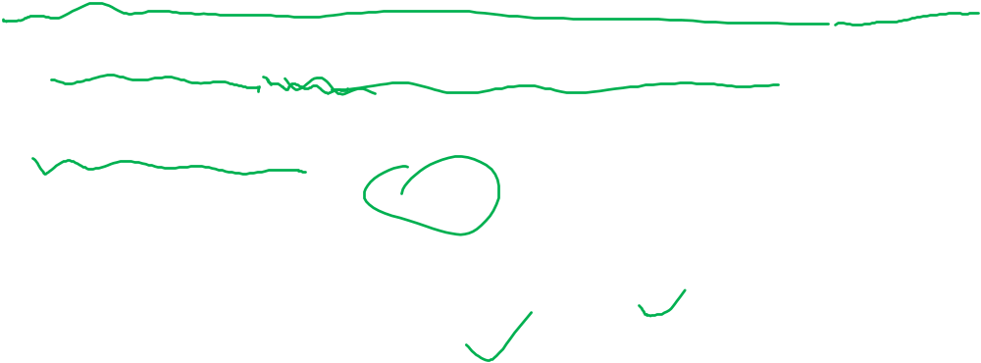

中国的IPv6部署正在加速！
2017年11月26日，国务院办公厅：
《推进互联网协议第六版（IPv6）规模部署行动计划》
2018年4月，加快《。。计划》 的通知
2019年4月1日，工业和信息化部关于开展2019年IPv6网络就绪专项行动的通知
  获得IPv6地址的LTE终端比例达到90%，获得IPv6地址的固定宽带终端比例达到40%
  LTE网络IPv6活跃连接数达到8亿
  全部13个互联网骨干直联点IPv6改造

Slide 32
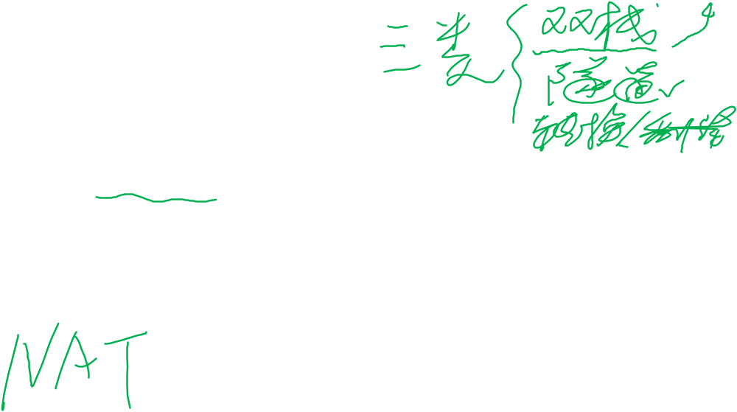
为什么 过渡时期如此漫长，且遥遥无期的样子？（弹幕讨论）

Slide 33
投票
最多可选1项
你是否使用过IPv6访问网络资源？
A
是的，经常使用
B
是的，用过几次
C
从来没有用过
提交

Slide 34
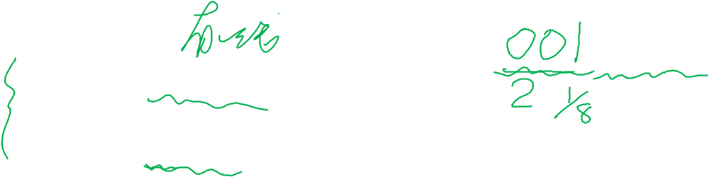
投票
最多可选1项
看看你的手机，是否获得了IPv6地址？是什么样的IPv6地址？
A
有，FE80::开头的链路本地地址
B
有，2****开头的全球单播地址
C
有，其它类型的IPv6地址
D
无
设置
系统
关于手机
状态信息
提交

Slide 35

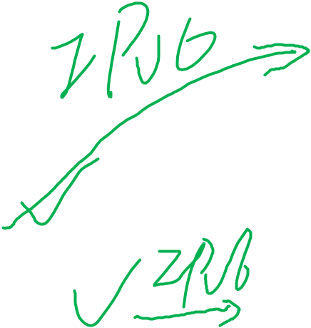

怎样开始我的IPv6实践？
目前主流操作系统、浏览器都支持IPv6！
只要你所处的网络支持IPv6，即可访问IPv6资源！
  ipconfig
  ping6
http://www.kame.net
http://ipv6.ustb.edu.cn/

Slide 36

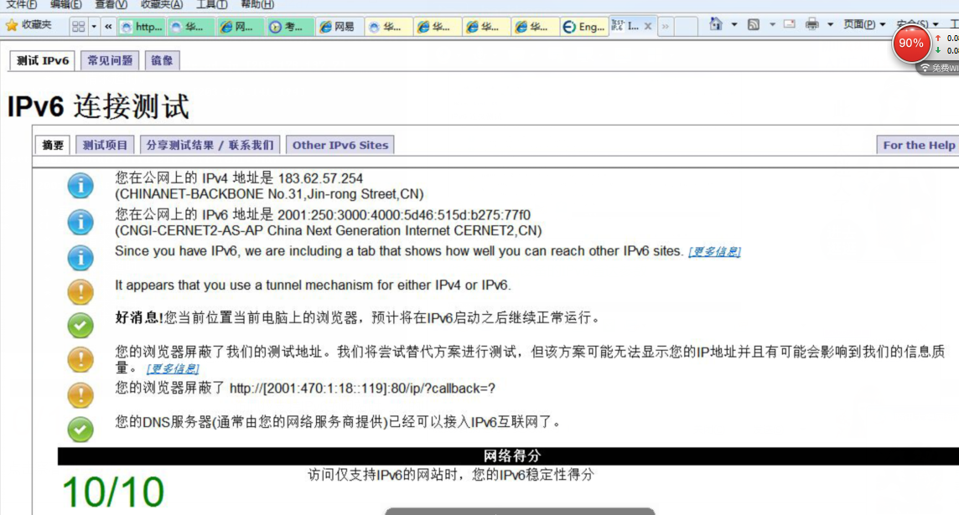
测试细节
http://test-ipv6.com/

Slide 37
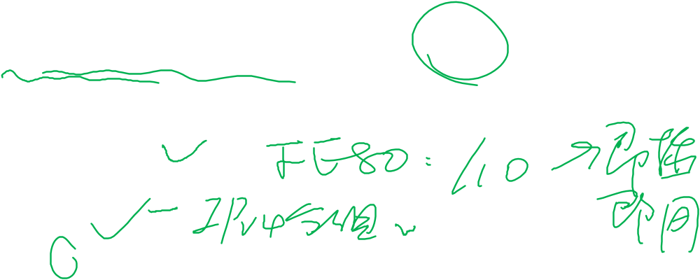
小结
IPv6势在必行（？），但进展缓慢
IPv6协议
  IPv6地址
  IPv6分组
开始我的IPv6实践
  我自己：电信接入的可以访问，办公室的可以；有线电视接入的不可以

Slide 38

Thanks！

